Slide 1
Проект Союза переводчиков России о создании института судебных переводчиков

Slide 2
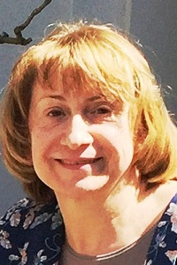
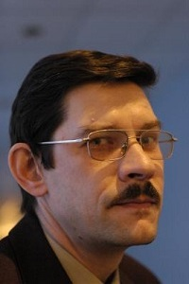
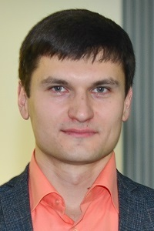
Инициативная группа СПР
Ларин Александр Александрович - директор Бюро переводов «Альба», кандидат юридических наук, доцент кафедры конституционного
и муниципального права юридического факультета Нижегородского государственного университета
им. Н. И. Лобачевского, переводчик, член СПР.
Обидина Людмила Борисовна –
кандидат юридических наук, доцент кафедры уголовного права и процесса юридического факультета Нижегородского государственного университета им. Н. И. Лобачевского.
Сдобников Вадим Витальевич –
доктор филологических наук, профессор кафедры теории и практики английского языка и перевода Нижегородского государственного лингвистического университета им. Н. А. Добролюбова, председатель Правления СПР, председатель Оргкомитета
«Летняя школа перевода».

Slide 3
Краткое содержание проекта
Дифференциация видов судебного перевода.
Требования к кандидату на получение статуса судебного переводчика.
Порядок приема экзамена на получение статуса судебного переводчика и состав квалификационной комиссии.
Создание единого реестра с информацией о судебных переводчиках.
Основания приостановления и прекращения деятельности судебного переводчика.
Права и обязанности судебного переводчика.
Порядок привлечения судебного переводчика к исполнению
его обязанностей.

Slide 4
Что мы успели сделать?
Летняя школа СПР (11 – 15 июля 2015 года, г. Алушта), IX съезд СПР (27-29 мая 2016 года).
Публикации в юридических изданиях, обсуждение с учеными-юристами.
Научно-консультативный совет при Областном законодательном собрании Нижегородской области (декабрь 2015 года).
Круглый стол, организованный ГУ Министерства юстиции НО (март 2016 года).
Рассмотрение проекта в рамках парламентских слушаний, организованных Комитетом Совета Федерации по конституционному законодательству и государственному строительству
(20 декабря 2016 года).
Конференция «Формирование института судебного перевода в России: проблемы и перспективы», организованная Управлением делами Президента Российской Федерации и Союзом переводчиков России (20 апреля 2017 года, г. Санкт-Петербург).
Дискуссионная сессия в рамках Петербургского международного юридического форума (18 мая 2017 года).
Translation Forum Russia (26-28 мая 2017 года, г. Уфа).
Проект прошел предварительную экспертизу и
15 марта 2018 года размещен на сайте
«Российская общественная инициатива»

Slide 5

Российская общественная инициатива
Действует на основании Указа Президента РФ № 183 от 4 марта 2013 года «О рассмотрении общественных инициатив, направленных гражданами Российской Федерации с использованием интернет-ресурса „Российская общественная инициатива“».
Для голосования необходима регистрация на портале Gosuslugi.
Голосование длится 1 год до 15 марта 2019 года.
Если проект федерального уровня набирает 35 000 подписей, то передается в Государственную Думу, если 100 000 подписей — государственные органы обязаны рассмотреть проект.
На 1 июля 2018 года проект набрал 600 подписей в поддержку…

Slide 6
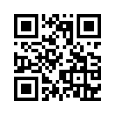
Российская общественная инициатива
Проекту нужна ваша помощь! Проголосуйте, опубликуйте информацию о проекте в своем блоге или на своем сайте, сделайте репост, расскажите студентам. Давайте вместе привлечем внимание государства к этой проблеме.
https://www.roi.ru/40603/

Slide 7
